Slide 1
Association Générale
Département Multimédia

Slide 2
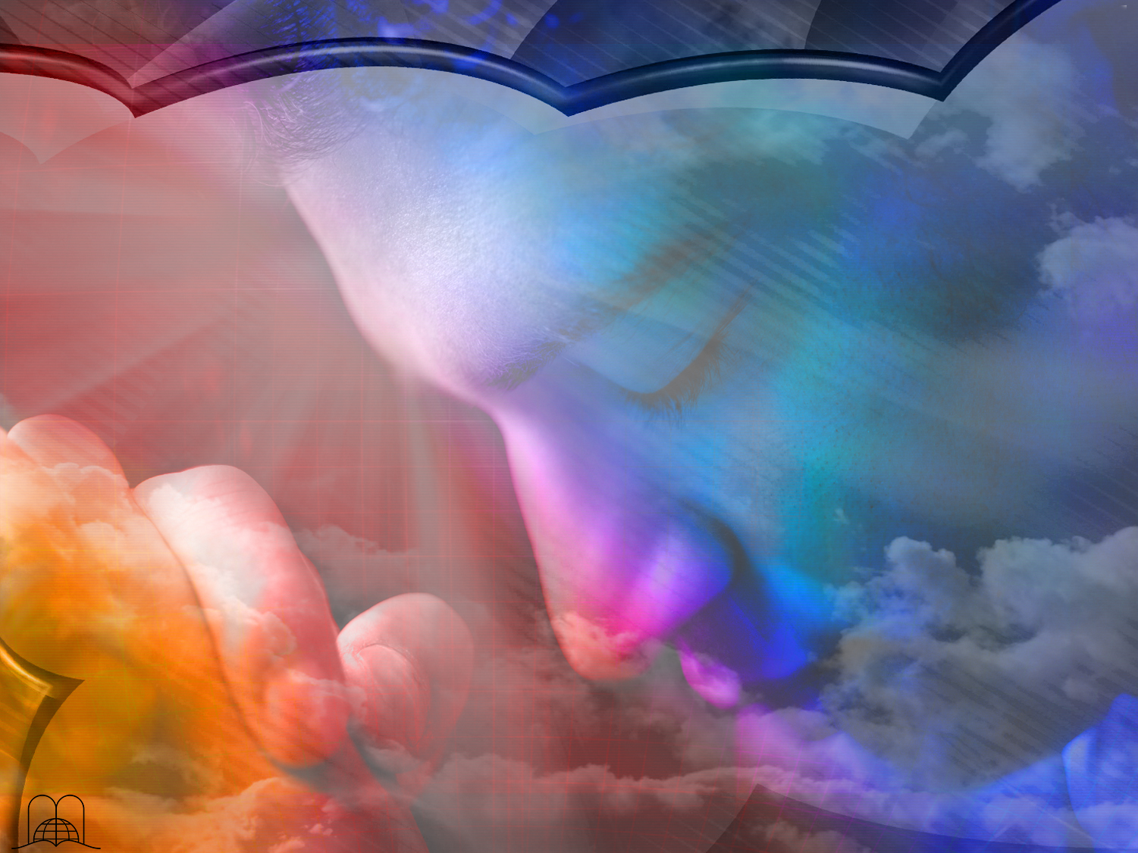
Un moment de prière…
Notes:
UN MOMENT DE PRIÈRE

Slide 3
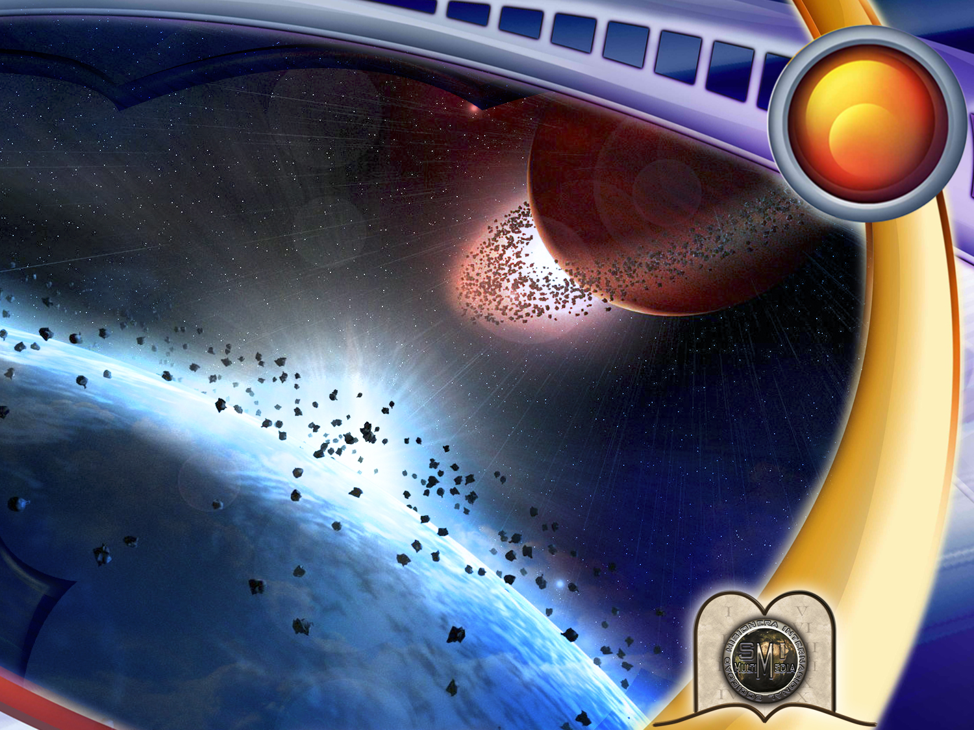
9
L’ÉVÉNEMENT MAJEUR DU TROISIÈME MILLÉNAIRE
Notes:
Chapitre 9
L’ÉVÉNEMENT MAJEUR DU TROISIÈME MILLÉNAIRE
Le monde vit dans l’expectative de ce qui va arriver dans le nouveau millénaire. Qu’apportera-t-il ? La disparition de l’humanité ou le début d’une ère nouvelle ? Allons-nous mourir annihilés par la famine, la contamination, par un cataclysme universel, ou jouirons-nous d’un bien-être dans un monde toujours meilleur programmé par la technologie inventée par l’homme ?
Est-ce que la violence actuelle arrivera à son comble dans une guerre nucléaire mondiale, ou attendons-nous un temps de paix et de réconciliation parmi les nations ? Qu’est-ce que nos enfants attendent ? Que nous apportera le 21ème siècle ?
La science spatiale a eu de grands succès. L’homme est allé sur la lune, il peut vivre dans une station spatiale, mettre en orbite un nombre incalculable de satellites et envoyer des sondes vers des planètes lointaines, et pourtant l’homme n’est pas préparé pour l’invasion majeure de l’espace jamais imaginée et un voyage dans les étoiles impressionnant ! Que dit la Bible à ce sujet ?
Le monde ne finira pas par une guerre nucléaire. Jésus-Christ interviendra dans les affaires humaines à sa seconde venue.
Depuis que l’homme est tombé dans le péché et que la douleur, la souffrance et la mort se sont introduits, un Sauveur lui fut promis. Il était attendu pendant 4.000 ans. Le message était « IL VIENT ».
Il y a 333 prophéties qui décrivaient en détail sa première venue. Elles se sont accomplies avec une exactitude mathématique !

Slide 4
UNE ESPÉRANCE MILLÉNAIRE
Notes:
UNE ESPÉRANCE MILLÉNAIRE

Slide 5
Qu’est-ce que Jésus lui-même a promis ?
Notes:
1. Qu’est-ce que Jésus lui-même a promis ?

Slide 6
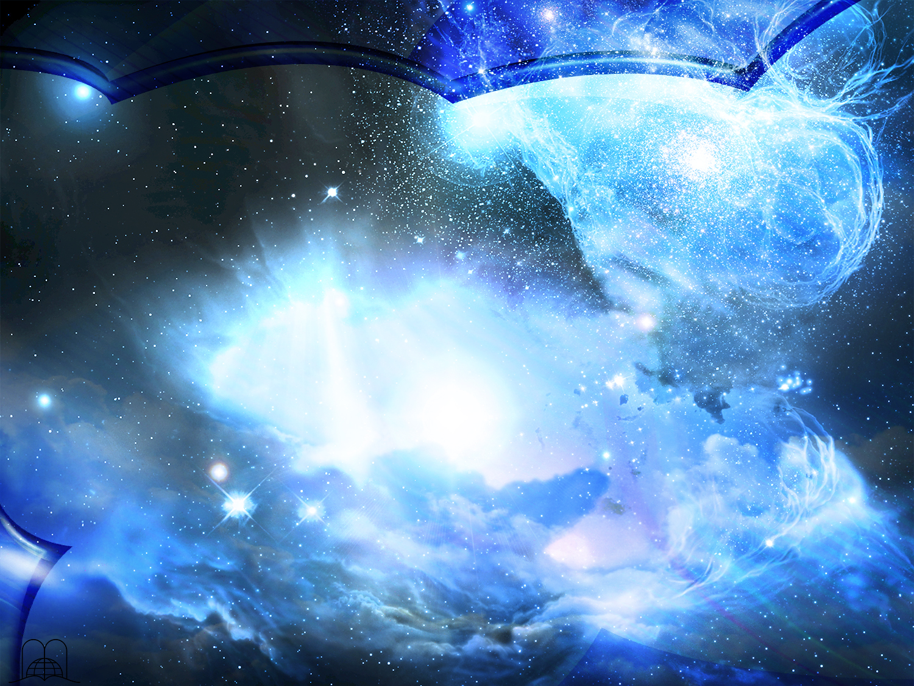
Jean 14 : 1-3
« Que votre coeur ne se trouble point. Croyez en Dieu, et croyez en moi.
Il y a plusieurs demeures dans la maison de mon Père. Si cela n'était pas, je vous l'aurais dit. Je vais vous préparer une place.
Et, lorsque je m'en serai allé, et que je vous aurai préparé une place, je reviendrai, et je vous prendrai avec moi, afin que là où je suis vous y soyez aussi. »
Notes:
« Que votre coeur ne se trouble point. Croyez en Dieu, et croyez en moi.
Il y a plusieurs demeures dans la maison de mon Père. Si cela n'était pas, je vous l'aurais dit. Je vais vous préparer une place.
Et, lorsque je m'en serai allé, et que je vous aurai préparé une place, je reviendrai, et je vous prendrai avec moi, afin que là où je suis vous y soyez aussi. »
Jean 14 : 1-3

Slide 7
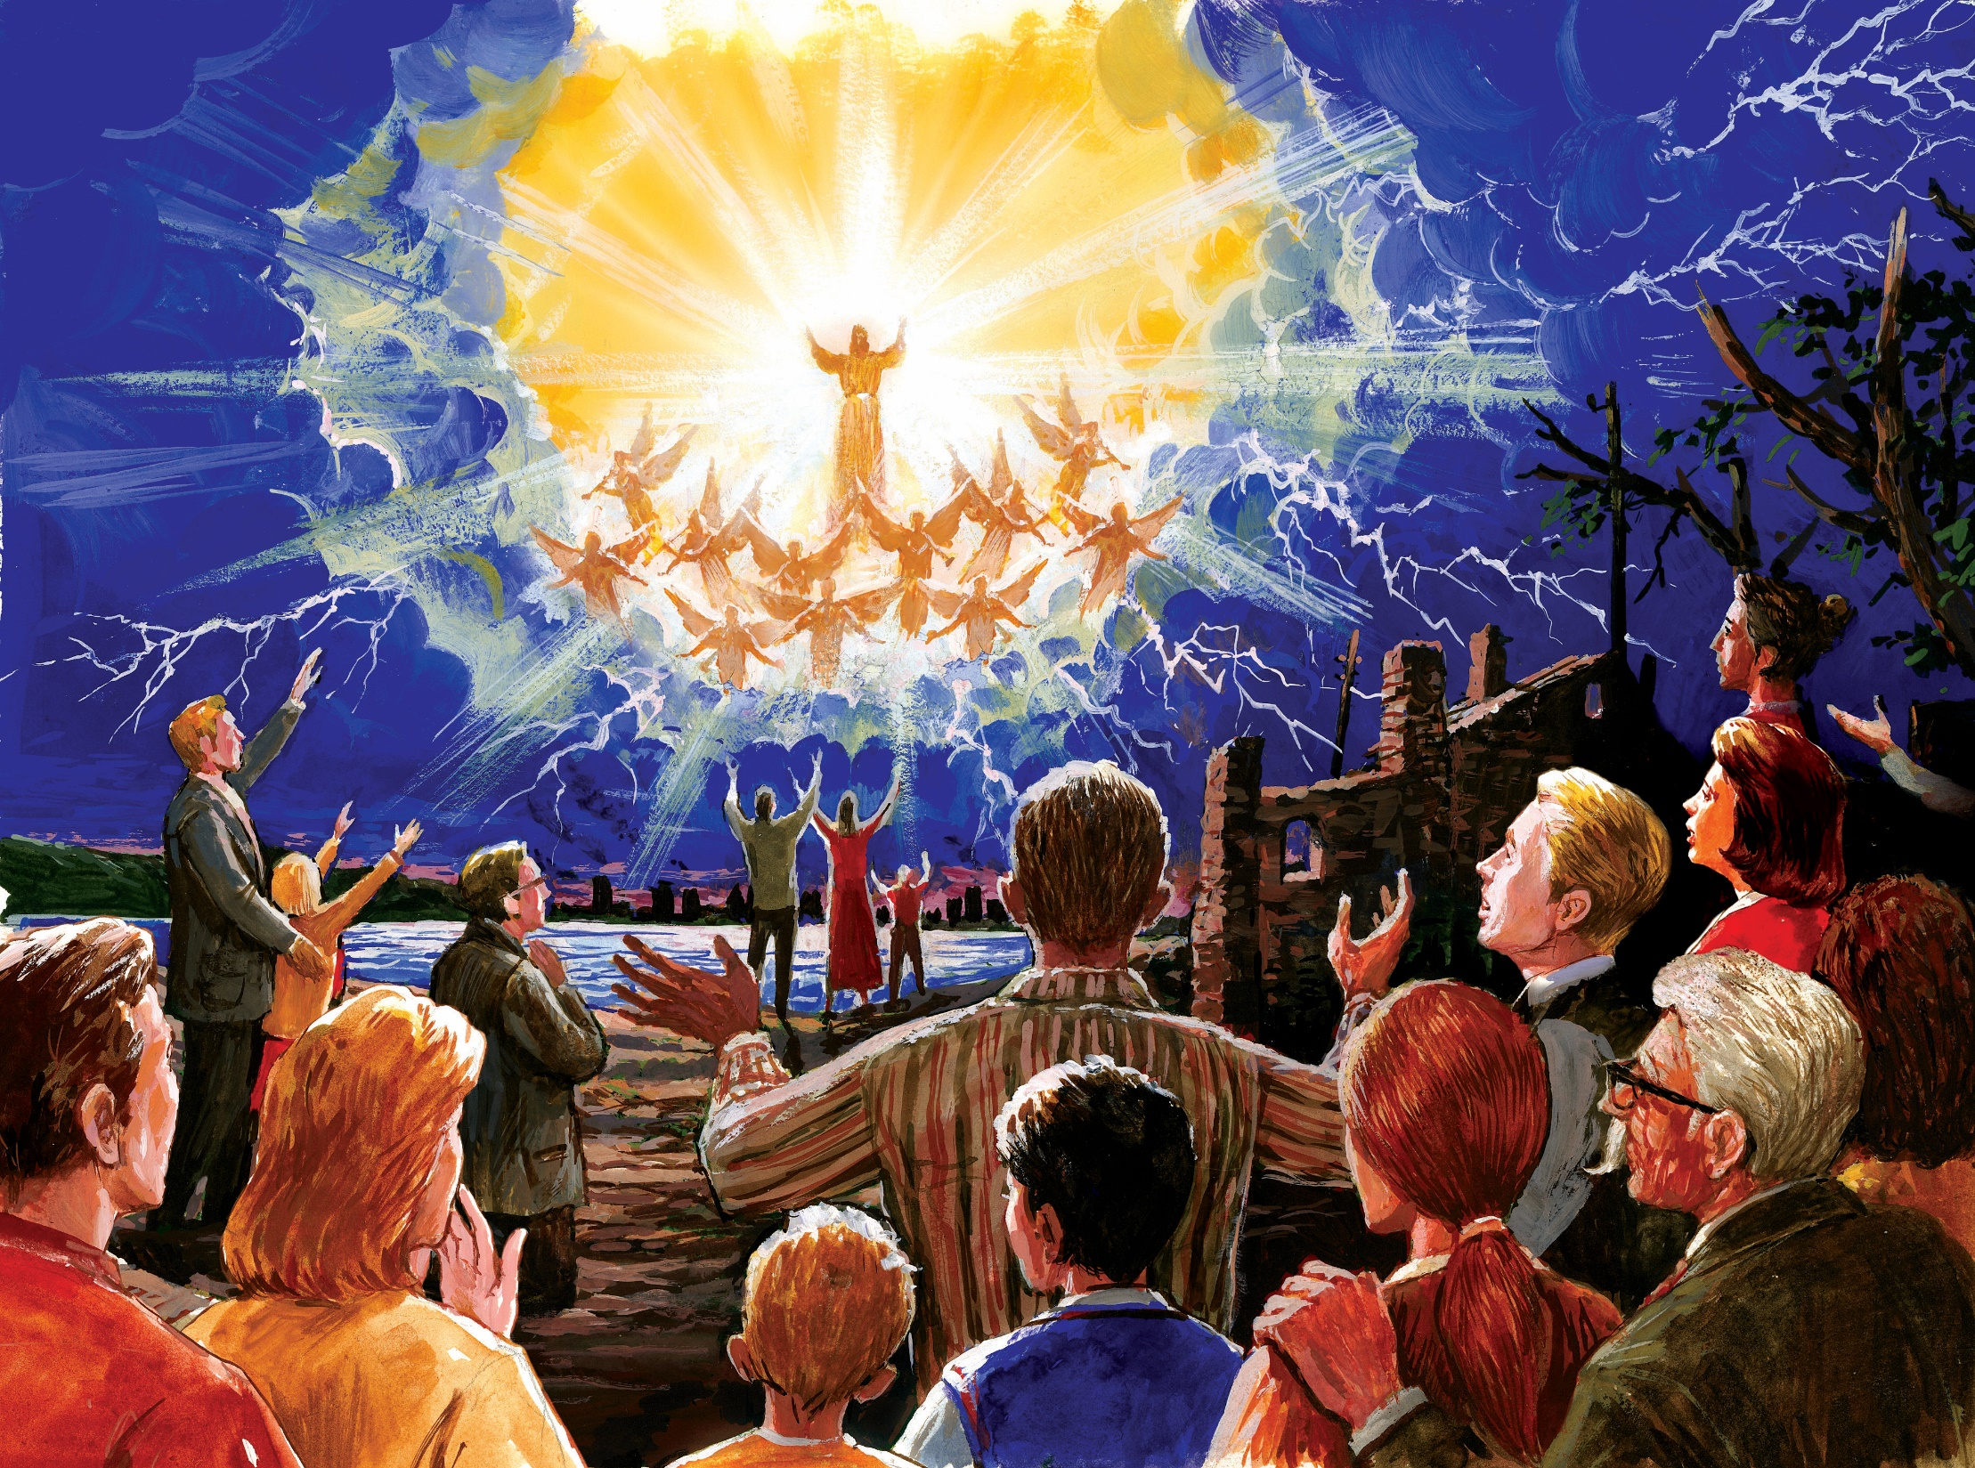
Notes:
Maintenant le message est : « IL REVIENT. »

Slide 8
Quel a été le message pour des millions de Chrétiens durant des siècles ?
Notes:
2. Quel a été le message pour des millions de Chrétiens durant des siècles ?

Slide 9
Tite 2 : 13
« En attendant la bienheureuse espérance, et la manifestation de la gloire du grand Dieu et de notre Sauveur Jésus Christ. »
Notes:
« En attendant la bienheureuse espérance, et la manifestation de la gloire du grand Dieu et de notre Sauveur Jésus Christ. »
Tite 2 : 13
a) Hénoc, le septième après Adam, l’a proclamé. (Jude 14).

Slide 10
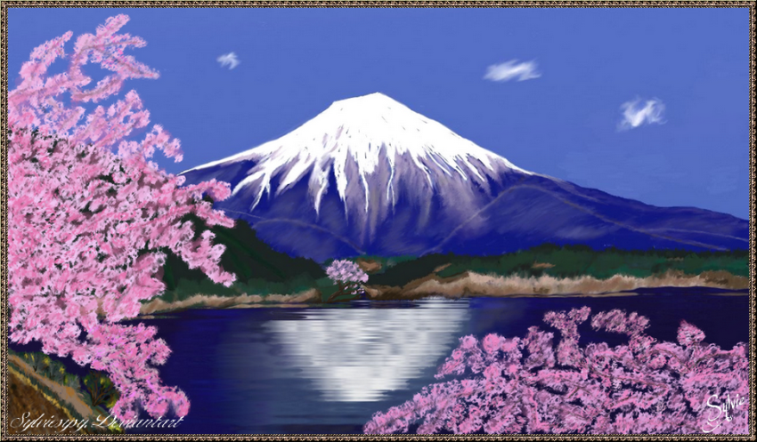
La seconde venue du Sauveur est mentionnée au moins 2.500 fois dans les Écritures. Quelle importance Dieu lui a donné !
Les nombreux signes prédits nous prouvent que cet événement est beaucoup plus proche que nous le pensons.
Notes:
La seconde venue du Sauveur est mentionnée au moins 2.500 fois dans les Écritures. Quelle importance Dieu lui a donné !
A proximité de la ville de Tokyo, il y a un fameux volcan, le Fujiyama. Sa présence est si imposante et belle qu’il apparaît dans chaque tableau peint par un artiste japonais, soit dans le fond ou comme sujet principal. Il est toujours là comme partie intégrale du tableau.
C’est la même chose avec Jésus-Christ, il apparaît dans toutes les Écritures.
b) Les nombreux signes prédits nous prouvent que cet événement est beaucoup plus proche que nous le pensons.
Un missionnaire qui vit en Argentine, nous a dit une fois qu’avant de partir pour un voyage missionnaire en Europe, sa fille de quatre ans lui demanda:
-« Papa, quand reviendras-tu? Il répondit :
-« Quand les cerises seront mûres. »
C’était l’hiver, et les arbres étaient sans feuilles. La petite fille sortait tous les jours dans le jardin pour voir si le cerisier avait des fleurs. Un jour l’arbre commença à fleurir, puis peu de temps après à produire son fruit. Chaque fois que l’enfant découvrait une nouvelle cerise, elle courait toute excitée à la maison pour le dire à sa maman. Finalement les cerises ont commencé à avoir une couleur rouge.
-«Papa revient! Papa revient!» annonça la petite fille. Enfin le papa est arrivé, et aussitôt qu’il entra dans la maison, sa petite fille l’emmena dans le verger pour cueillir les cerises.
C’était le signe de sa venue, et elle était certaine que la promesse s’accomplirait.

Slide 11
Pourquoi Jésus reviendra-t-il ?
Notes:
3. Pourquoi Jésus reviendra-t-il ?

Slide 12
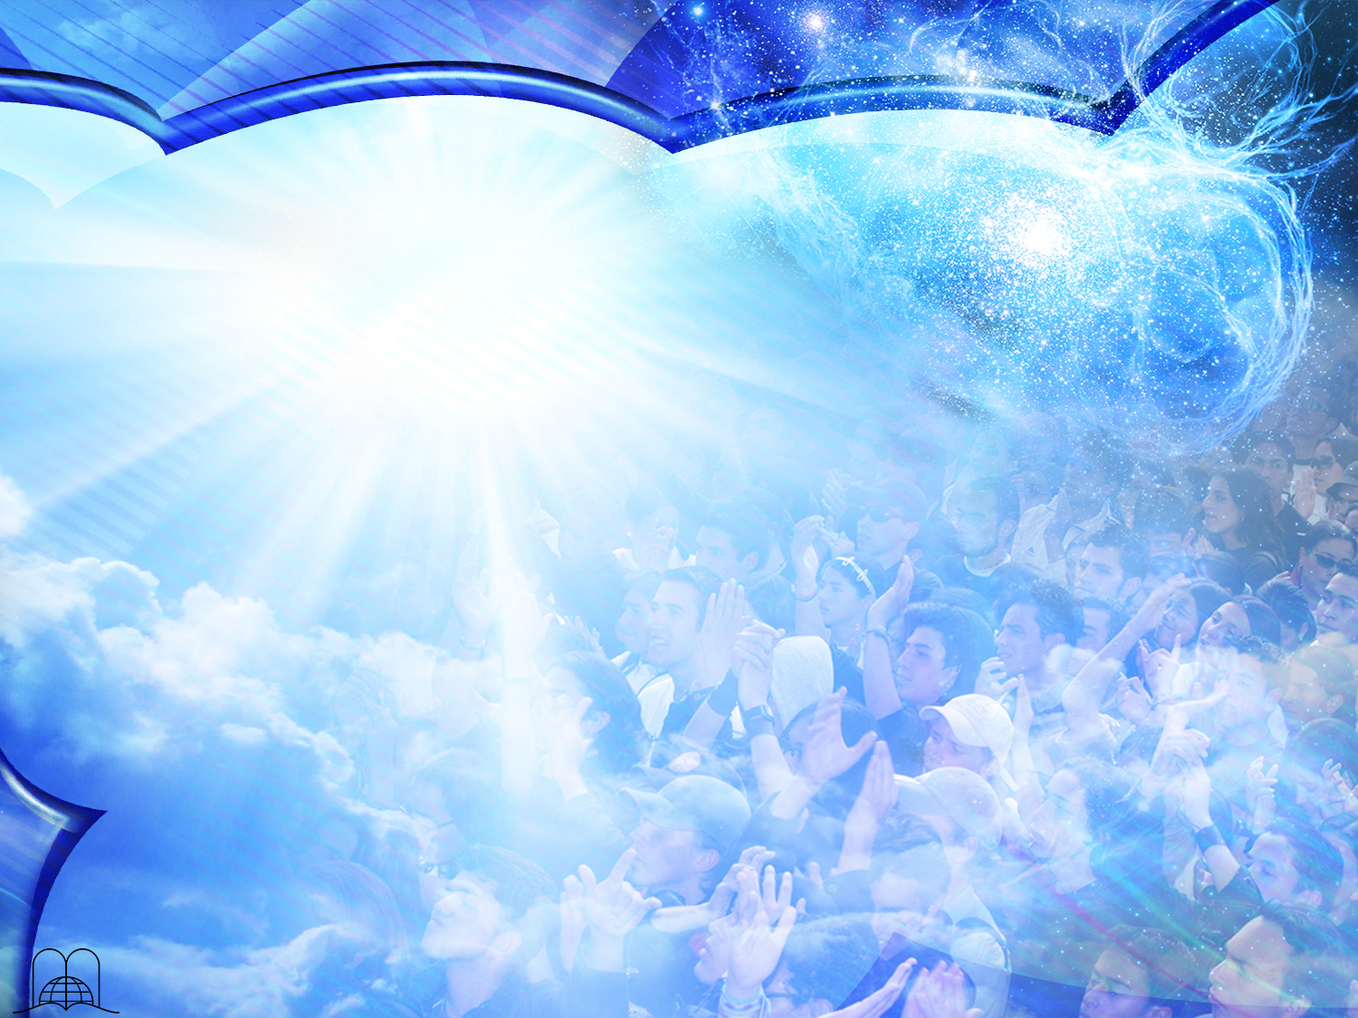
POURQUOI JÉSUS REVIENDRA-T-IL ?
JUZGAR A LA HUMANIDAD
DESTRUIR A LOS MALOS
PONER FIN AL DOLOR
HACERNOS CIUDADANOS DE UN MUNDO MEJOR
IL VIENT POUR NOUS SAUVER
“y a vosotros que sois atribulados, daros reposo con nosotros, cuando se manifieste el Señor Jesús desde el cielo con los ángeles de su poder, en llama de fuego, para dar retribución a los que no conocieron a Dios, ni obedecen al evangelio de nuestro Señor Jesucristo; los cuales sufrirán pena de eterna perdición, excluidos de la presencia del Señor y de la gloria de su poder.”
“Decid a los de corazón apocado: Esforzaos, no temáis; he aquí que vuestro Dios viene con retribución, con pago; Dios mismo vendrá, y os salvará.
Entonces los ojos de los ciegos serán abiertos, y los oídos de los sordos se abrirán.
Entonces el cojo saltará como un ciervo, y cantará la lengua del mudo…”
« de même Christ, qui s'est offert une seul fois pour porter les péchés de plusieurs, apparaîtra sans péché une seconde fois à ceux qui l'attendent pour leur salut. »
“Delante de Jehová que vino; Porque vino a juzgar la tierra. Juzgará al mundo con justicia, Y a los pueblos con su verdad.”
“Mas nuestra ciudadanía está en los cielos, de donde también esperamos al Salvador, al Señor Jesucristo; el cual transformará el cuerpo de la humillación nuestra, para que sea semejante al cuerpo de la gloria suya, por el poder con el cual puede también sujetar a sí mismo todas las cosas.”
Hébreux 9 : 28
2 Tesalonicenses 1:7-9
Filipenses 3:20-21
Isaías 35:4-6 p.p
Salmos 96:13
Notes:
a) IL VIENT POUR NOUS SAUVER
« de même Christ, qui s'est offert une seul fois pour porter les péchés de plusieurs, apparaîtra sans péché une seconde fois à ceux qui l'attendent pour leur salut. »
Hébreux 9 : 28

Slide 13
POURQUOI JÉSUS REVIENDRA-T-IL ?
POUR METTRE UN TERME À LA SOUFFRANCE HUMAINE
JUZGAR A LA HUMANIDAD
DESTRUIR A LOS MALOS
HACERNOS CIUDADANOS DE UN MUNDO MEJOR
VIENE PARA SALVARNOS
“y a vosotros que sois atribulados, daros reposo con nosotros, cuando se manifieste el Señor Jesús desde el cielo con los ángeles de su poder, en llama de fuego, para dar retribución a los que no conocieron a Dios, ni obedecen al evangelio de nuestro Señor Jesucristo; los cuales sufrirán pena de eterna perdición, excluidos de la presencia del Señor y de la gloria de su poder.”
« Dites à ceux qui ont le coeur troublé : Prenez courage, ne craignez point; Voici votre Dieu, la vengeance viendra, La rétribution de Dieu ; Il viendra lui-même, et vous sauvera.
Alors s'ouvriront les yeux des aveugles, S'ouvriront les oreilles des sourds;
Alors le boiteux sautera comme un cerf, Et la langue du muet éclatera de joie. »
“Así también Cristo fue ofrecido una sola vez para llevar los pecados de muchos; y aparecerá por segunda vez, sin relación con el pecado, para salvar a los que le esperan.”
“Delante de Jehová que vino; Porque vino a juzgar la tierra. Juzgará al mundo con justicia, Y a los pueblos con su verdad.”
“Mas nuestra ciudadanía está en los cielos, de donde también esperamos al Salvador, al Señor Jesucristo; el cual transformará el cuerpo de la humillación nuestra, para que sea semejante al cuerpo de la gloria suya, por el poder con el cual puede también sujetar a sí mismo todas las cosas.”
Hebreos 9:28
2 Tesalonicenses 1:7-9
Filipenses 3:20-21
Ésaïe 35 : 4-6
Salmos 96:13
Notes:
b) Pour mettre un terme à la souffrance humaine.
« Dites à ceux qui ont le coeur troublé : Prenez courage, ne craignez point; Voici votre Dieu, la vengeance viendra, La rétribution de Dieu ; Il viendra lui-même, et vous sauvera.
Alors s'ouvriront les yeux des aveugles, S'ouvriront les oreilles des sourds;
Alors le boiteux sautera comme un cerf, Et la langue du muet éclatera de joie. »
Ésaïe 35 : 4-6

Slide 14
POURQUOI JÉSUS REVIENDRA-T-IL ?
JUZGAR A LA HUMANIDAD
DESTRUIR A LOS MALOS
PONER FIN AL DOLOR
POUR FAIRE DE NOUS DES CITOYENS D’UN MONDE MEILLEUR
VIENE PARA SALVARNOS
“y a vosotros que sois atribulados, daros reposo con nosotros, cuando se manifieste el Señor Jesús desde el cielo con los ángeles de su poder, en llama de fuego, para dar retribución a los que no conocieron a Dios, ni obedecen al evangelio de nuestro Señor Jesucristo; los cuales sufrirán pena de eterna perdición, excluidos de la presencia del Señor y de la gloria de su poder.”
“Decid a los de corazón apocado: Esforzaos, no temáis; he aquí que vuestro Dios viene con retribución, con pago; Dios mismo vendrá, y os salvará.
Entonces los ojos de los ciegos serán abiertos, y los oídos de los sordos se abrirán.
Entonces el cojo saltará como un ciervo, y cantará la lengua del mudo…”
“Así también Cristo fue ofrecido una sola vez para llevar los pecados de muchos; y aparecerá por segunda vez, sin relación con el pecado, para salvar a los que le esperan.”
« Mais notre cité à nous est dans les cieux, d'où nous attendons aussi comme Sauveur le Seigneur Jésus Christ, qui transformera le corps de notre humiliation, en le rendant semblable au corps de sa gloire, par le pouvoir qu'il a de s'assujettir toutes choses. »
“Delante de Jehová que vino; Porque vino a juzgar la tierra. Juzgará al mundo con justicia, Y a los pueblos con su verdad.”
Hebreos 9:28
2 Tesalonicenses 1:7-9
Philippiens 3 : 20-21
Isaías 35:4-6 p.p
Salmos 96:13
Notes:
c) POUR FAIRE DE NOUS DES CITOYENS D’UN MONDE MEILLEUR
« Mais notre cité à nous est dans les cieux, d'où nous attendons aussi comme Sauveur le Seigneur Jésus Christ,
qui transformera le corps de notre humiliation, en le rendant semblable au corps de sa gloire, par le pouvoir qu'il a de s'assujettir toutes choses. »
Philippiens 3 : 20-21

Slide 15
POURQUOI JÉSUS REVIENDRA-T-IL ?
POUR JUGER L’HUMANITÉ
DESTRUIR A LOS MALOS
PONER FIN AL DOLOR
HACERNOS CIUDADANOS DE UN MUNDO MEJOR
VIENE PARA SALVARNOS
“y a vosotros que sois atribulados, daros reposo con nosotros, cuando se manifieste el Señor Jesús desde el cielo con los ángeles de su poder, en llama de fuego, para dar retribución a los que no conocieron a Dios, ni obedecen al evangelio de nuestro Señor Jesucristo; los cuales sufrirán pena de eterna perdición, excluidos de la presencia del Señor y de la gloria de su poder.”
“Decid a los de corazón apocado: Esforzaos, no temáis; he aquí que vuestro Dios viene con retribución, con pago; Dios mismo vendrá, y os salvará.
Entonces los ojos de los ciegos serán abiertos, y los oídos de los sordos se abrirán.
Entonces el cojo saltará como un ciervo, y cantará la lengua del mudo…”
« Devant l'Éternel! Car il vient, Car il vient pour juger la terre; Il jugera le monde avec justice, Et les peuples selon sa fidélité. »
“Así también Cristo fue ofrecido una sola vez para llevar los pecados de muchos; y aparecerá por segunda vez, sin relación con el pecado, para salvar a los que le esperan.”
“Mas nuestra ciudadanía está en los cielos, de donde también esperamos al Salvador, al Señor Jesucristo; el cual transformará el cuerpo de la humillación nuestra, para que sea semejante al cuerpo de la gloria suya, por el poder con el cual puede también sujetar a sí mismo todas las cosas.”
Hebreos 9:28
2 Tesalonicenses 1:7-9
Filipenses 3:20-21
Psaume 96 : 13
Isaías 35:4-6 p.p
Notes:
d) POUR JUGER L’HUMANITÉ
« Devant l'Éternel! Car il vient, Car il vient pour juger la terre; Il jugera le monde avec justice, Et les peuples selon sa fidélité. »
Psaume 96 : 13

Slide 16
POURQUOI JÉSUS REVIENDRA-T-IL ?
POUR DÉTRUIRE LES RÉPROUVÉS
JUZGAR A LA HUMANIDAD
PONER FIN AL DOLOR
HACERNOS CIUDADANOS DE UN MUNDO MEJOR
VIENE PARA SALVARNOS
« Et de vous donner, à vous qui êtes affligés, du repos avec nous, lorsque le Seigneur Jésus apparaîtra du ciel avec les anges de sa puissance, au milieu d'une flamme de feu, pour punir ceux qui ne connaissent pas Dieu et ceux qui n'obéissent pas à l'Évangile de notre Seigneur Jésus. Ils auront pour châtiment une ruine éternelle »
“Decid a los de corazón apocado: Esforzaos, no temáis; he aquí que vuestro Dios viene con retribución, con pago; Dios mismo vendrá, y os salvará.
Entonces los ojos de los ciegos serán abiertos, y los oídos de los sordos se abrirán.
Entonces el cojo saltará como un ciervo, y cantará la lengua del mudo…”
“Así también Cristo fue ofrecido una sola vez para llevar los pecados de muchos; y aparecerá por segunda vez, sin relación con el pecado, para salvar a los que le esperan.”
“Delante de Jehová que vino; Porque vino a juzgar la tierra. Juzgará al mundo con justicia, Y a los pueblos con su verdad.”
“Mas nuestra ciudadanía está en los cielos, de donde también esperamos al Salvador, al Señor Jesucristo; el cual transformará el cuerpo de la humillación nuestra, para que sea semejante al cuerpo de la gloria suya, por el poder con el cual puede también sujetar a sí mismo todas las cosas.”
Hebreos 9:28
2 Thessaloniciens 1 : 7-9
Filipenses 3:20-21
Isaías 35:4-6 p.p
Salmos 96:13
Notes:
e) POUR DÉTRUIRE LES RÉPROUVÉS
« Et de vous donner, à vous qui êtes affligés, du repos avec nous, lorsque le Seigneur Jésus apparaîtra du ciel avec les anges de sa puissance,
au milieu d'une flamme de feu, pour punir ceux qui ne connaissent pas Dieu et ceux qui n'obéissent pas à l'Évangile de notre Seigneur Jésus.
Ils auront pour châtiment une ruine éternelle, loin de la face du Seigneur et de la gloire de sa force, »
2 Thessaloniciens 1 : 7-9

Slide 17
COMMENT JÉSUS REVIENDRA-T-IL ?
Notes:
COMMENT JÉSUS REVIENDRA-T-IL ?

Slide 18
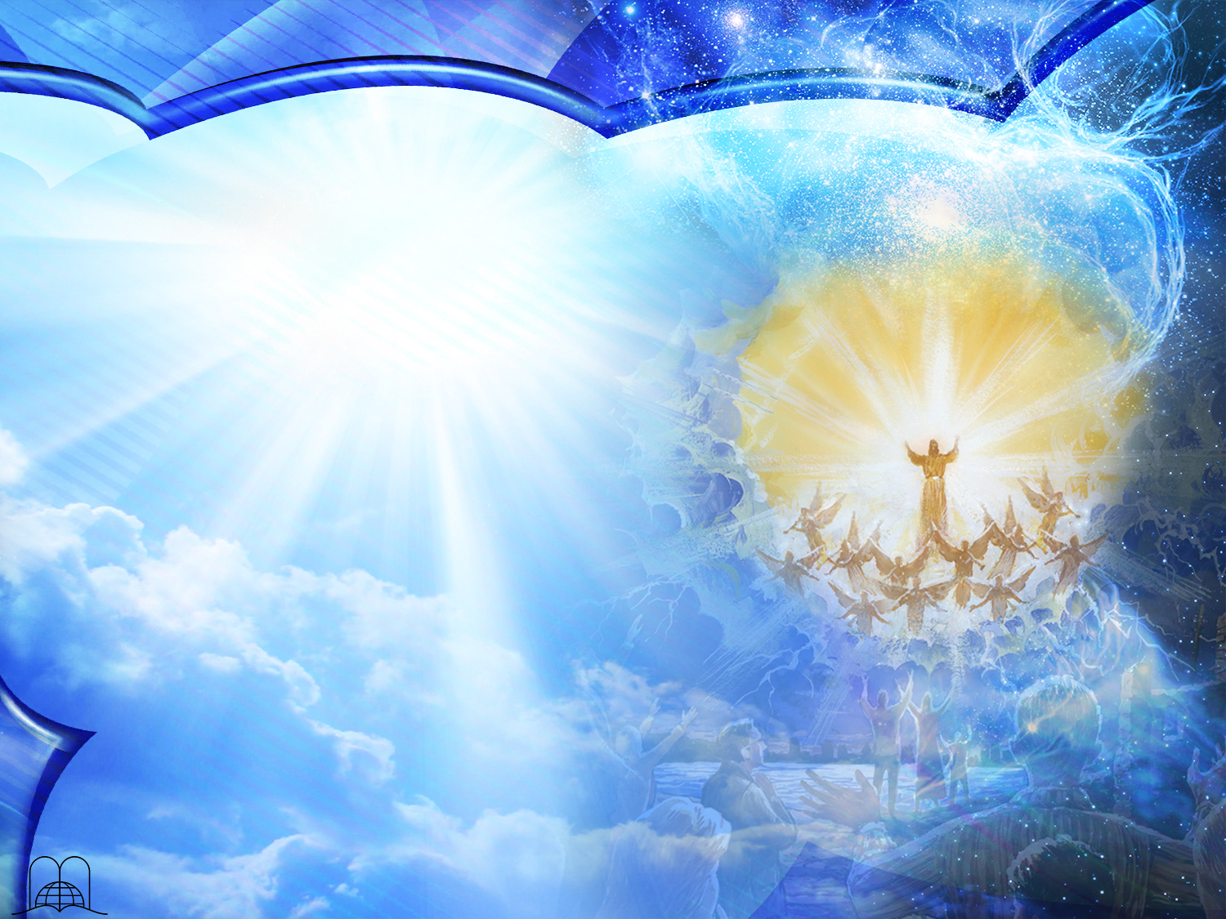
COMMENT JÉSUS REVIENDRA-T-IL ?
VISIBLE Y TANGIBLE
EN FORMA VISIBLE
EN FORMA UNIVERSAL
CON TODOS SUS ÁNGELES
EN FORMA AUDIBLE
PERSONNELLEMENT
« Après avoir dit cela, il fut élevé pendant qu'ils le regardaient, et une nuée le déroba à leurs yeux.
Et comme ils avaient les regards fixés vers le ciel pendant qu'il s'en allait, voici, deux hommes vêtus de blanc leur apparurent, et dirent: Hommes Galiléens, pourquoi vous arrêtez-vous à regarder au ciel? Ce Jésus, qui a été enlevé au ciel du milieu de vous, viendra de la même manière que vous l'avez vu allant au ciel. »
"Mientras ellos aún hablaban de estas cosas, Jesús se puso en medio de ellos, y les dijo: Paz a vosotros.
Entonces, espantados y atemorizados, pensaban que veían espíritu.
Pero él les dijo: ¿Por qué estáis turbados, y vienen a vuestro corazón estos pensamientos?
Mirad mis manos y mis pies, que yo mismo soy; palpad, y ved; porque un espíritu no tiene carne ni huesos, como veis que yo tengo.
Y diciendo esto, les mostró las manos y los pies."
"Por lo cual os decimos esto en palabra del Señor: que nosotros que vivimos, que habremos quedado hasta la venida del Señor, no precederemos a los que durmieron.
Porque el Señor mismo con voz de mando, con voz de arcángel, y con trompeta de Dios, descenderá del cielo; y los muertos en Cristo resucitarán primero."
"Así que si os dijeren: Mirad, está en el desierto, no salgáis; o mirad, está en los aposentos, no lo creáis. Porque como el relámpago que sale del oriente y se muestra hasta el occidente, así será también la venida del Hijo del Hombre."
"He aquí que viene con las nubes, y todo ojo le verá, y los que le traspasaron; y todos los linajes de la tierra harán lamentación por él. Sí, amén."
"Cuando el Hijo del Hombre venga en su gloria, y todos los santos ángeles con él, entonces se sentará en su trono de gloria."
1 Tesalonicenses 4:15-16
Lucas 24:36-40
Mateo 24:26-27
Actes 1 : 9-11
Apocalipsis 1:7
Mateo 25:31
Notes:
Comment Jésus reviendra-t-il ?
PERSONNELLEMENT
« Après avoir dit cela, il fut élevé pendant qu'ils le regardaient, et une nuée le déroba à leurs yeux.
Et comme ils avaient les regards fixés vers le ciel pendant qu'il s'en allait, voici, deux hommes vêtus de blanc leur apparurent,
et dirent : Hommes Galiléens, pourquoi vous arrêtez-vous à regarder au ciel ? Ce Jésus, qui a été enlevé au ciel du milieu de vous, viendra de la même manière que vous l'avez vu allant au ciel. »
Actes 1 : 9-11

Slide 19
COMMENT JÉSUS REVIENDRA-T-IL ?
VISIBLE ET TANGIBLE
EN FORMA VISIBLE
EN FORMA UNIVERSAL
CON TODOS SUS ÁNGELES
EN FORMA AUDIBLE
EN FORMA PERSONAL
« Tandis qu'ils parlaient de la sorte, lui-même se présenta au milieu d'eux, et leur dit: La paix soit avec vous! Saisis de frayeur et d'épouvante, ils croyaient voir un esprit.
Mais il leur dit: Pourquoi êtes-vous troublés, et pourquoi pareilles pensées s'élèvent-elles dans vos coeurs?
Voyez mes mains et mes pieds, c'est bien moi; touchez-moi et voyez: un esprit n'a ni chair ni os, comme vous voyez que j'ai.
Et en disant cela, il leur montra ses mains et ses pieds. »
"Y habiendo dicho estas cosas, viéndolo ellos, fue alzado, y le recibió una nube que le ocultó de sus ojos.
Y estando ellos con los ojos puestos en el cielo, entre tanto que él se iba, he aquí se pusieron junto a ellos dos varones con vestiduras blancas, los cuales también les dijeron: Varones galileos, ¿por qué estáis mirando al cielo? Este mismo Jesús, que ha sido tomado de vosotros al cielo, así vendrá como le habéis visto ir al cielo."
"Por lo cual os decimos esto en palabra del Señor: que nosotros que vivimos, que habremos quedado hasta la venida del Señor, no precederemos a los que durmieron.
Porque el Señor mismo con voz de mando, con voz de arcángel, y con trompeta de Dios, descenderá del cielo; y los muertos en Cristo resucitarán primero."
"Así que si os dijeren: Mirad, está en el desierto, no salgáis; o mirad, está en los aposentos, no lo creáis. Porque como el relámpago que sale del oriente y se muestra hasta el occidente, así será también la venida del Hijo del Hombre."
"He aquí que viene con las nubes, y todo ojo le verá, y los que le traspasaron; y todos los linajes de la tierra harán lamentación por él. Sí, amén."
"Cuando el Hijo del Hombre venga en su gloria, y todos los santos ángeles con él, entonces se sentará en su trono de gloria."
1 Tesalonicenses 4:15-16
Luc 24 : 36-40
Mateo 24:26-27
Hechos 1:9-11
Apocalipsis 1:7
Mateo 25:31
Notes:
5. Le Christ ressuscité était-il visible et tangible ?
VISIBLE ET TANGIBLE
« Tandis qu'ils parlaient de la sorte, lui-même se présenta au milieu d'eux, et leur dit : La paix soit avec vous !
Saisis de frayeur et d'épouvante, ils croyaient voir un esprit.
Mais il leur dit: Pourquoi êtes-vous troublés, et pourquoi pareilles pensées s'élèvent-elles dans vos cœurs ?
Voyez mes mains et mes pieds, c'est bien moi ; touchez-moi et voyez: un esprit n'a ni chair ni os, comme vous voyez que j'ai.
Et en disant cela, il leur montra ses mains et ses pieds. »
Luc 24 : 36-40

Slide 20
COMMENT JÉSUS REVIENDRA-T-IL ?
AVEC GRANDE PUISSANCE ET GRANDE GLOIRE
EN FORMA VISIBLE
EN FORMA UNIVERSAL
CON TODOS SUS ÁNGELES
EN FORMA AUDIBLE
EN FORMA PERSONAL
"Y habiendo dicho estas cosas, viéndolo ellos, fue alzado, y le recibió una nube que le ocultó de sus ojos.
Y estando ellos con los ojos puestos en el cielo, entre tanto que él se iba, he aquí se pusieron junto a ellos dos varones con vestiduras blancas, los cuales también les dijeron: Varones galileos, ¿por qué estáis mirando al cielo? Este mismo Jesús, que ha sido tomado de vosotros al cielo, así vendrá como le habéis visto ir al cielo."
"Por lo cual os decimos esto en palabra del Señor: que nosotros que vivimos, que habremos quedado hasta la venida del Señor, no precederemos a los que durmieron.
Porque el Señor mismo con voz de mando, con voz de arcángel, y con trompeta de Dios, descenderá del cielo; y los muertos en Cristo resucitarán primero."
"Así que si os dijeren: Mirad, está en el desierto, no salgáis; o mirad, está en los aposentos, no lo creáis. Porque como el relámpago que sale del oriente y se muestra hasta el occidente, así será también la venida del Hijo del Hombre."
"He aquí que viene con las nubes, y todo ojo le verá, y los que le traspasaron; y todos los linajes de la tierra harán lamentación por él. Sí, amén."
"Cuando el Hijo del Hombre venga en su gloria, y todos los santos ángeles con él, entonces se sentará en su trono de gloria."
« Alors le signe du Fils de l'homme paraîtra dans le ciel, toutes les tribus de la terre se lamenteront, et elles verront le Fils de l'homme venant sur les nuées du ciel avec puissance et une grande gloire. »
1 Tesalonicenses 4:15-16
Matthieu 24 : 30
Mateo 24:26-27
Hechos 1:9-11
Apocalipsis 1:7
Mateo 25:31
Notes:
De quelle manière encore reviendra-t-il ?
Avec grande puissance et grande gloire
« Alors le signe du Fils de l'homme paraîtra dans le ciel, toutes les tribus de la terre se lamenteront, et elles verront le Fils de l'homme venant sur les nuées du ciel avec puissance et une grande gloire. »
Matthieu 24 : 30

Slide 21
COMMENT JÉSUS REVIENDRA-T-IL ?
VISIBLE Y TANGIBLE
SOUS FORME VISIBLE
EN FORMA UNIVERSAL
CON TODOS SUS ÁNGELES
EN FORMA AUDIBLE
EN FORMA PERSONAL
"Mientras ellos aún hablaban de estas cosas, Jesús se puso en medio de ellos, y les dijo: Paz a vosotros.
Entonces, espantados y atemorizados, pensaban que veían espíritu.
Pero él les dijo: ¿Por qué estáis turbados, y vienen a vuestro corazón estos pensamientos?
Mirad mis manos y mis pies, que yo mismo soy; palpad, y ved; porque un espíritu no tiene carne ni huesos, como veis que yo tengo.
Y diciendo esto, les mostró las manos y los pies."
«Voici, il vient avec les nuées. Et tout oeil le verra, même ceux qui l'ont percé; et toutes les tribus de la terre se lamenteront à cause de lui. Oui. Amen! »
"Y habiendo dicho estas cosas, viéndolo ellos, fue alzado, y le recibió una nube que le ocultó de sus ojos.
Y estando ellos con los ojos puestos en el cielo, entre tanto que él se iba, he aquí se pusieron junto a ellos dos varones con vestiduras blancas, los cuales también les dijeron: Varones galileos, ¿por qué estáis mirando al cielo? Este mismo Jesús, que ha sido tomado de vosotros al cielo, así vendrá como le habéis visto ir al cielo."
"Por lo cual os decimos esto en palabra del Señor: que nosotros que vivimos, que habremos quedado hasta la venida del Señor, no precederemos a los que durmieron.
Porque el Señor mismo con voz de mando, con voz de arcángel, y con trompeta de Dios, descenderá del cielo; y los muertos en Cristo resucitarán primero."
"Así que si os dijeren: Mirad, está en el desierto, no salgáis; o mirad, está en los aposentos, no lo creáis. Porque como el relámpago que sale del oriente y se muestra hasta el occidente, así será también la venida del Hijo del Hombre."
"Cuando el Hijo del Hombre venga en su gloria, y todos los santos ángeles con él, entonces se sentará en su trono de gloria."
1 Tesalonicenses 4:15-16
Apocalypse 1 : 7
Lucas 24:36-40
Mateo 24:26-27
Hechos 1:9-11
Mateo 25:31
Notes:
Combien de gens le verront ?
SOUS FORME VISIBLE
«Voici, il vient avec les nuées. Et tout oeil le verra, même ceux qui l'ont percé; et toutes les tribus de la terre se lamenteront à cause de lui. Oui. Amen ! »
Apocalypse 1 : 7

Slide 22
COMMENT JÉSUS REVIENDRA-T-IL ?
VISIBLE Y TANGIBLE
EN FORMA VISIBLE
SOUS FORME UNIVERSELLE
CON TODOS SUS ÁNGELES
EN FORMA AUDIBLE
EN FORMA PERSONAL
« Si donc on vous dit: Voici, il est dans le désert, n'y allez pas; voici, il est dans les chambres, ne le croyez pas.
Car, comme l'éclair part de l'orient et se montre jusqu'en occident, ainsi sera l'avènement du Fils de l'homme. »
"Mientras ellos aún hablaban de estas cosas, Jesús se puso en medio de ellos, y les dijo: Paz a vosotros.
Entonces, espantados y atemorizados, pensaban que veían espíritu.
Pero él les dijo: ¿Por qué estáis turbados, y vienen a vuestro corazón estos pensamientos?
Mirad mis manos y mis pies, que yo mismo soy; palpad, y ved; porque un espíritu no tiene carne ni huesos, como veis que yo tengo.
Y diciendo esto, les mostró las manos y los pies."
"Y habiendo dicho estas cosas, viéndolo ellos, fue alzado, y le recibió una nube que le ocultó de sus ojos.
Y estando ellos con los ojos puestos en el cielo, entre tanto que él se iba, he aquí se pusieron junto a ellos dos varones con vestiduras blancas, los cuales también les dijeron: Varones galileos, ¿por qué estáis mirando al cielo? Este mismo Jesús, que ha sido tomado de vosotros al cielo, así vendrá como le habéis visto ir al cielo."
"Por lo cual os decimos esto en palabra del Señor: que nosotros que vivimos, que habremos quedado hasta la venida del Señor, no precederemos a los que durmieron.
Porque el Señor mismo con voz de mando, con voz de arcángel, y con trompeta de Dios, descenderá del cielo; y los muertos en Cristo resucitarán primero."
"He aquí que viene con las nubes, y todo ojo le verá, y los que le traspasaron; y todos los linajes de la tierra harán lamentación por él. Sí, amén."
"Cuando el Hijo del Hombre venga en su gloria, y todos los santos ángeles con él, entonces se sentará en su trono de gloria."
1 Tesalonicenses 4:15-16
Matthieu 24 : 26-27
Lucas 24:36-40
Hechos 1:9-11
Apocalipsis 1:7
Mateo 25:31
Notes:
(7. Combien de gens le verront ?)
SOUS FORME UNIVERSELLE
« Si donc on vous dit : Voici, il est dans le désert, n'y allez pas; voici, il est dans les chambres, ne le croyez pas.
Car, comme l'éclair part de l'orient et se montre jusqu'en occident, ainsi sera l'avènement du Fils de l'homme. »
Matthieu 24 : 26-27

Slide 23
COMMENT JÉSUS REVIENDRA-T-IL ?
VISIBLE Y TANGIBLE
EN FORMA VISIBLE
EN FORMA UNIVERSAL
TOUS SES ANGES
EN FORMA AUDIBLE
EN FORMA PERSONAL
"Mientras ellos aún hablaban de estas cosas, Jesús se puso en medio de ellos, y les dijo: Paz a vosotros.
Entonces, espantados y atemorizados, pensaban que veían espíritu.
Pero él les dijo: ¿Por qué estáis turbados, y vienen a vuestro corazón estos pensamientos?
Mirad mis manos y mis pies, que yo mismo soy; palpad, y ved; porque un espíritu no tiene carne ni huesos, como veis que yo tengo.
Y diciendo esto, les mostró las manos y los pies."
"Y habiendo dicho estas cosas, viéndolo ellos, fue alzado, y le recibió una nube que le ocultó de sus ojos.
Y estando ellos con los ojos puestos en el cielo, entre tanto que él se iba, he aquí se pusieron junto a ellos dos varones con vestiduras blancas, los cuales también les dijeron: Varones galileos, ¿por qué estáis mirando al cielo? Este mismo Jesús, que ha sido tomado de vosotros al cielo, así vendrá como le habéis visto ir al cielo."
"Por lo cual os decimos esto en palabra del Señor: que nosotros que vivimos, que habremos quedado hasta la venida del Señor, no precederemos a los que durmieron.
Porque el Señor mismo con voz de mando, con voz de arcángel, y con trompeta de Dios, descenderá del cielo; y los muertos en Cristo resucitarán primero."
"Así que si os dijeren: Mirad, está en el desierto, no salgáis; o mirad, está en los aposentos, no lo creáis. Porque como el relámpago que sale del oriente y se muestra hasta el occidente, así será también la venida del Hijo del Hombre."
"He aquí que viene con las nubes, y todo ojo le verá, y los que le traspasaron; y todos los linajes de la tierra harán lamentación por él. Sí, amén."
« Lorsque le Fils de l'homme viendra dans sa gloire, avec tous les anges, il s'assiéra sur le trône de sa gloire. »
1 Tesalonicenses 4:15-16
Matthieu 25 : 31
Lucas 24:36-40
Mateo 24:26-27
Hechos 1:9-11
Apocalipsis 1:7
Notes:
Qui accompagneront Jésus ?
TOUS SES ANGES
« Lorsque le Fils de l'homme viendra dans sa gloire, avec tous les anges, il s'assiéra sur le trône de sa gloire. »
Matthieu 25 : 31

Slide 24
COMMENT JÉSUS REVIENDRA-T-IL ?
VISIBLE Y TANGIBLE
EN FORMA VISIBLE
EN FORMA UNIVERSAL
CON TODOS SUS ÁNGELES
SOUS FORME AUDIBLE
EN FORMA PERSONAL
« Voici, en effet, ce que nous vous déclarons d'après la parole du Seigneur: nous les vivants, restés pour l'avènement du Seigneur, nous ne devancerons pas ceux qui sont morts.
Car le Seigneur lui-même, à un signal donné, à la voix d'un archange, et au son de la trompette de Dieu, descendra du ciel, et les morts en Christ ressusciteront premièrement. »
"Mientras ellos aún hablaban de estas cosas, Jesús se puso en medio de ellos, y les dijo: Paz a vosotros.
Entonces, espantados y atemorizados, pensaban que veían espíritu.
Pero él les dijo: ¿Por qué estáis turbados, y vienen a vuestro corazón estos pensamientos?
Mirad mis manos y mis pies, que yo mismo soy; palpad, y ved; porque un espíritu no tiene carne ni huesos, como veis que yo tengo.
Y diciendo esto, les mostró las manos y los pies."
"Y habiendo dicho estas cosas, viéndolo ellos, fue alzado, y le recibió una nube que le ocultó de sus ojos.
Y estando ellos con los ojos puestos en el cielo, entre tanto que él se iba, he aquí se pusieron junto a ellos dos varones con vestiduras blancas, los cuales también les dijeron: Varones galileos, ¿por qué estáis mirando al cielo? Este mismo Jesús, que ha sido tomado de vosotros al cielo, así vendrá como le habéis visto ir al cielo."
"Así que si os dijeren: Mirad, está en el desierto, no salgáis; o mirad, está en los aposentos, no lo creáis. Porque como el relámpago que sale del oriente y se muestra hasta el occidente, así será también la venida del Hijo del Hombre."
"He aquí que viene con las nubes, y todo ojo le verá, y los que le traspasaron; y todos los linajes de la tierra harán lamentación por él. Sí, amén."
"Cuando el Hijo del Hombre venga en su gloria, y todos los santos ángeles con él, entonces se sentará en su trono de gloria."
1 Thessaloniciens 4 : 15-16
Lucas 24:36-40
Mateo 24:26-27
Hechos 1:9-11
Apocalipsis 1:7
Mateo 25:31
Notes:
Le verrons-nous seulement ?
SOUS FORME AUDIBLE
« Voici, en effet, ce que nous vous déclarons d'après la parole du Seigneur : nous les vivants, restés pour l'avènement du Seigneur, nous ne devancerons pas ceux qui sont morts.
Car le Seigneur lui-même, à un signal donné, à la voix d'un archange, et au son de la trompette de Dieu, descendra du ciel, et les morts en Christ ressusciteront premièrement. »
1 Thessaloniciens 4 : 15-16

Slide 25
QU’EST-CE QUI ARRIVERA À SON AVÈNEMENT ?
Notes:
QU’EST-CE QUI ARRIVERA À SON AVÈNEMENT ?

Slide 26
Qu’arrivera-t-il à ceux qui sont morts en Christ ?
Notes:
10. Qu’arrivera-t-il à ceux qui sont morts en Christ ?

Slide 27
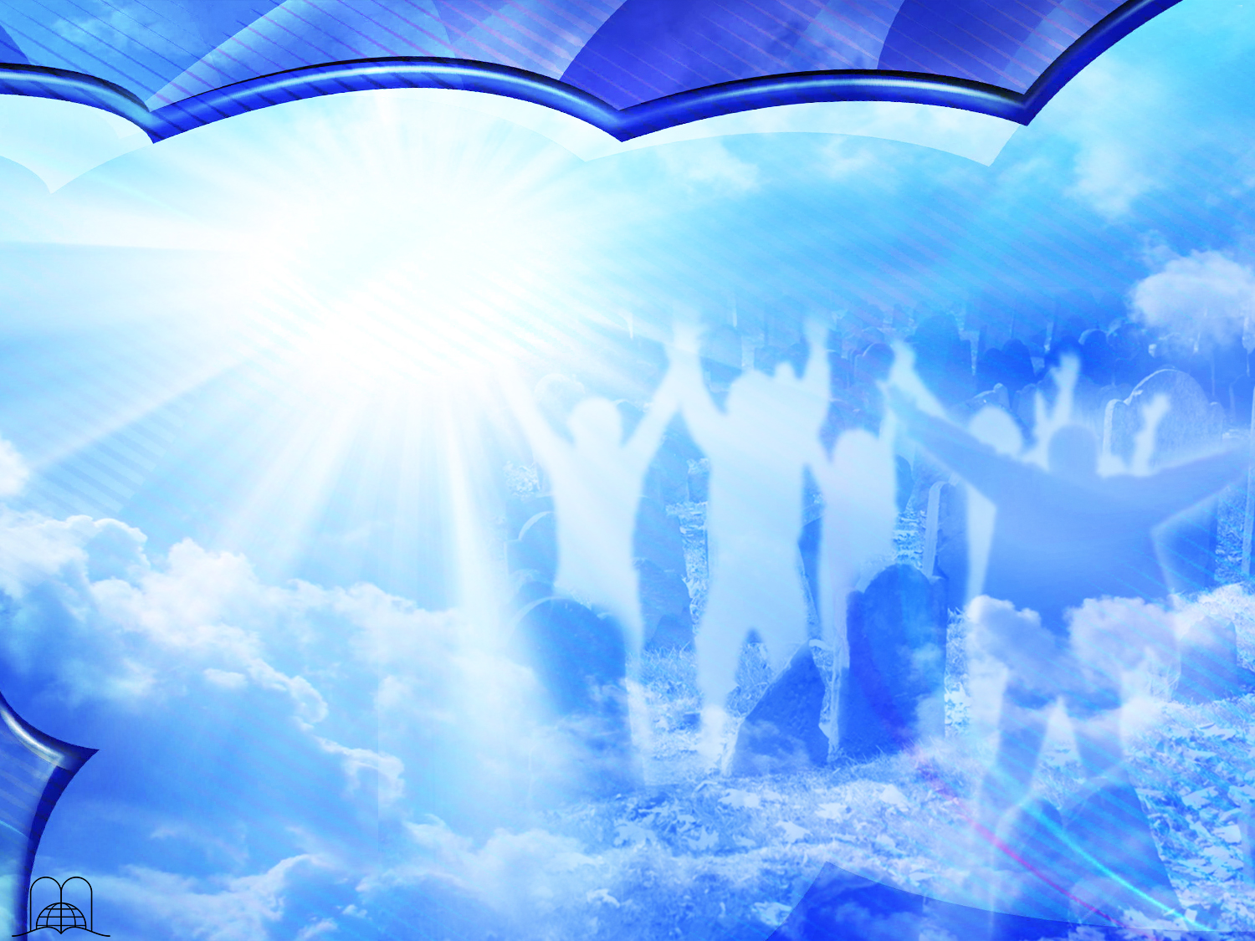
1 Thessaloniciens 4 : 15-16
« Voici, en effet, ce que nous vous déclarons d'après la parole du Seigneur: nous les vivants, restés pour l'avènement du Seigneur, nous ne devancerons pas ceux qui sont morts.
Car le Seigneur lui-même, à un signal donné, à la voix d'un archange, et au son de la trompette de Dieu, descendra du ciel, et les morts en Christ ressusciteront premièrement. »
Notes:
« Voici, en effet, ce que nous vous déclarons d'après la parole du Seigneur : nous les vivants, restés pour l'avènement du Seigneur, nous ne devancerons pas ceux qui sont morts.
Car le Seigneur lui-même, à un signal donné, à la voix d'un archange, et au son de la trompette de Dieu, descendra du ciel, et les morts en Christ ressusciteront premièrement. »
1 Thessaloniciens 4 : 15-16
Quelle bienheureuse espérance! Nous retrouverons nos êtres chers que la mort nous avait enlevés! Les mères fidèles recevront dans leurs bras leurs enfants morts en bas-âge. Quelle joyeuse rencontre!

Slide 28
Qu’arrivera-t-il à nos corps malades et mortels ?
Notes:
11. Qu’arrivera-t-il à nos corps malades et mortels ?

Slide 29
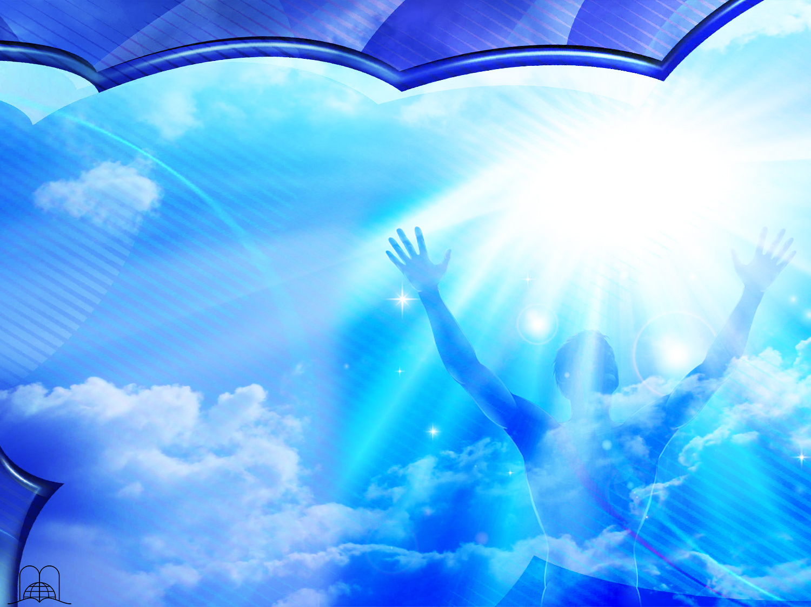
1 Corinthiens 15 : 51, 53
« Voici, je vous dis un mystère : nous ne mourrons pas tous, mais tous nous serons changés…
Car il faut que ce corps corruptible revête l'incorruptibilité, et que ce corps mortel revête l'immortalité.»
Notes:
« Voici, je vous dis un mystère: nous ne mourrons pas tous, mais tous nous serons changés…
Car il faut que ce corps corruptible revête l'incorruptibilité, et que ce corps mortel revête l'immortalité. »
1 Corinthiens 15 : 51, 53
Nous n'aurons plus ce corps déformé, malade et mort. Quiconque manque de vue, entend ou a un défaut physique recevra un corps parfait, glorifié et immortel.

Slide 30
Que disent les réprouvés quand le Christ revient ?
Notes:
12. Que disent les réprouvés quand le Christ revient ?

Slide 31
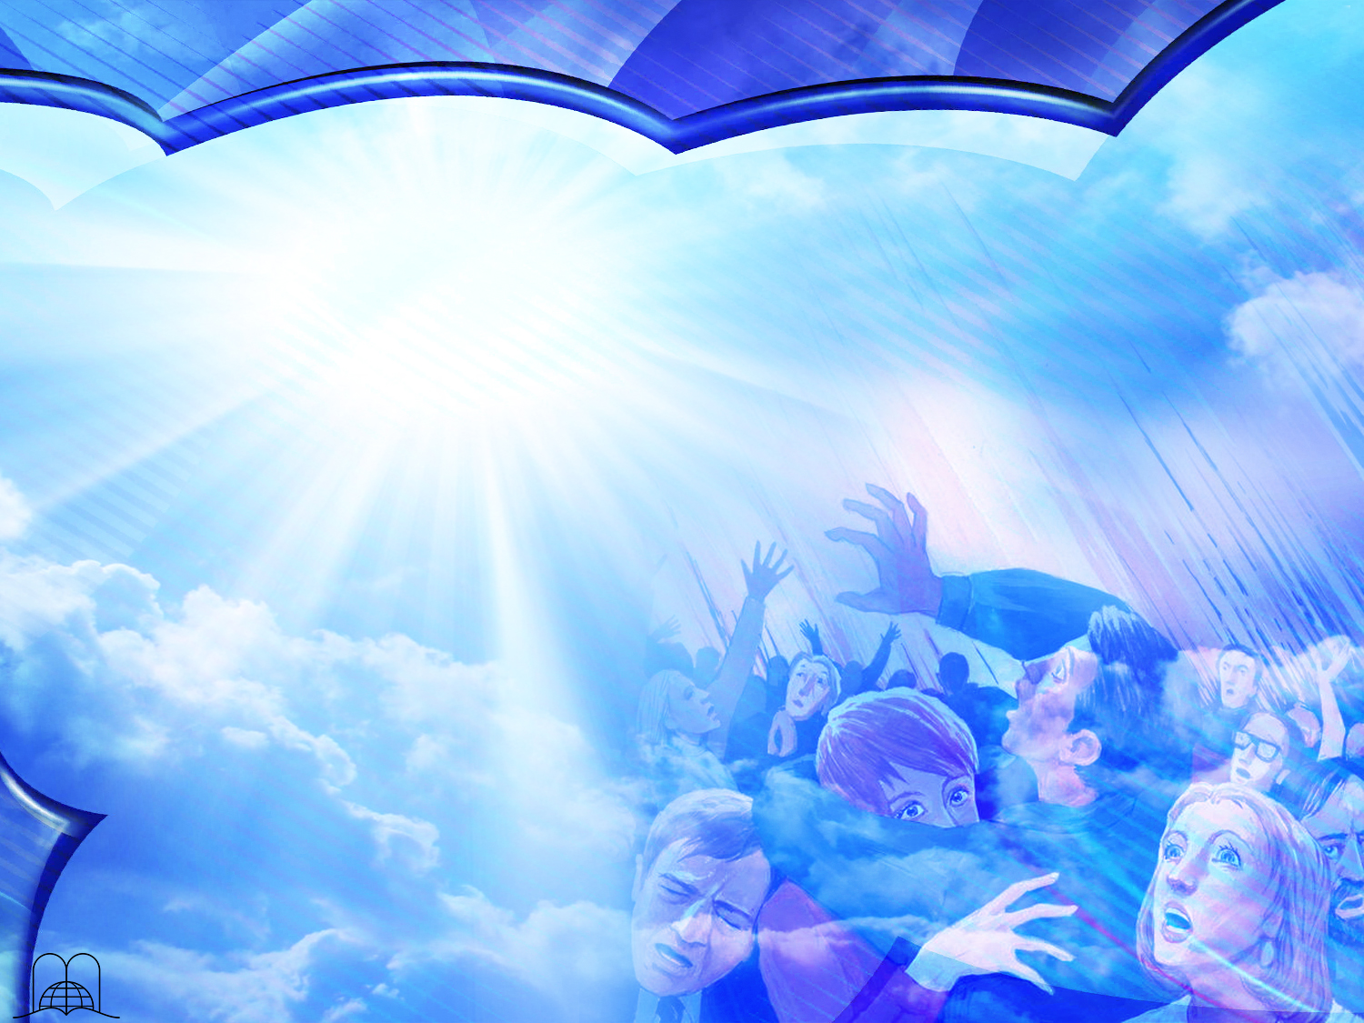
Apocalypse 6 : 15-16
« Les rois de la terre, les grands, les chefs militaires, les riches, les puissants, tous les esclaves et les hommes libres, se cachèrent dans les cavernes et dans les rochers des montagnes.
Et ils disaient aux montagnes et aux rochers : Tombez sur nous, et cachez-nous devant la face de celui qui est assis sur le trône, et devant la colère de l'agneau. »
Notes:
« Les rois de la terre, les grands, les chefs militaires, les riches, les puissants, tous les esclaves et les hommes libres, se cachèrent dans les cavernes et dans les rochers des montagnes.
Et ils disaient aux montagnes et aux rochers : Tombez sur nous, et cachez-nous devant la face de celui qui est assis sur le trône, et devant la colère de l'agneau. »
Apocalypse 6 : 15-16

Slide 32
Que diront les justes, et qu’éprouveront-ils ?
Notes:
13. Que diront les justes, et qu’éprouveront-ils ?

Slide 33
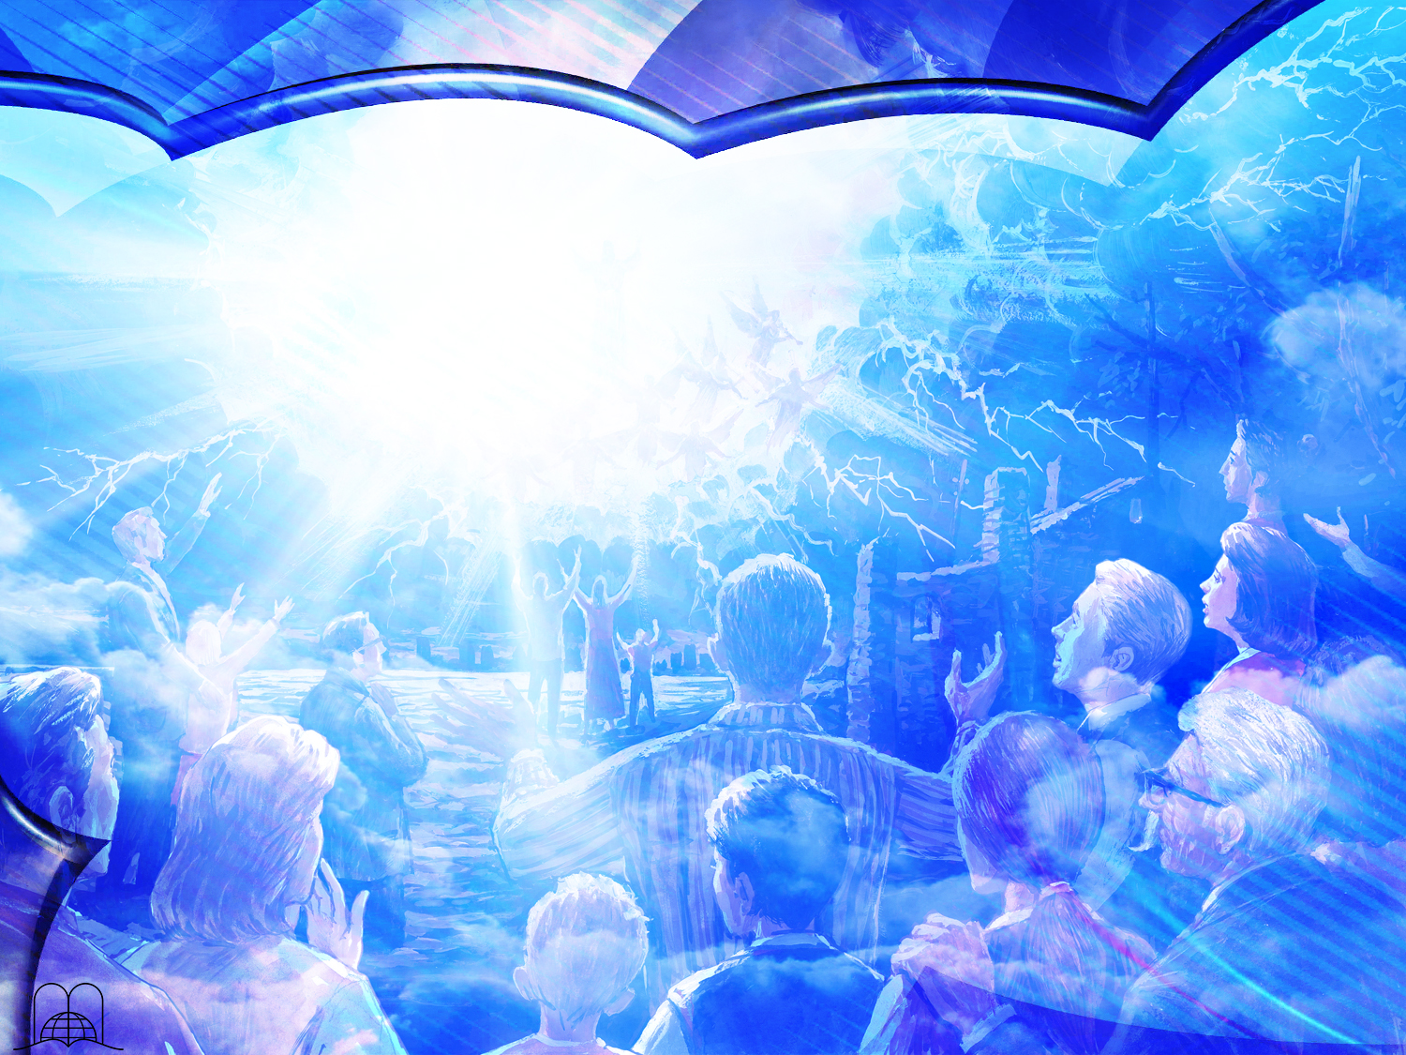
Ésaïe 25:9
« En ce jour l'on dira: Voici, c'est notre Dieu, en qui nous avons confiance, Et c'est lui qui nous sauve; C'est l'Éternel, en qui nous avons confiance; Soyons dans l'allégresse, et réjouissons-nous de son salut! »
Notes:
« En ce jour l'on dira: Voici, c'est notre Dieu, en qui nous avons confiance, Et c'est lui qui nous sauve; C'est l'Éternel, en qui nous avons confiance; Soyons dans l'allégresse, et réjouissons-nous de son salut! »
Ésaïe 25:9

Slide 34
Comment soudainement viendra le jour du Seigneur ?
Notes:
14. Comment soudainement viendra le jour du Seigneur?

Slide 35
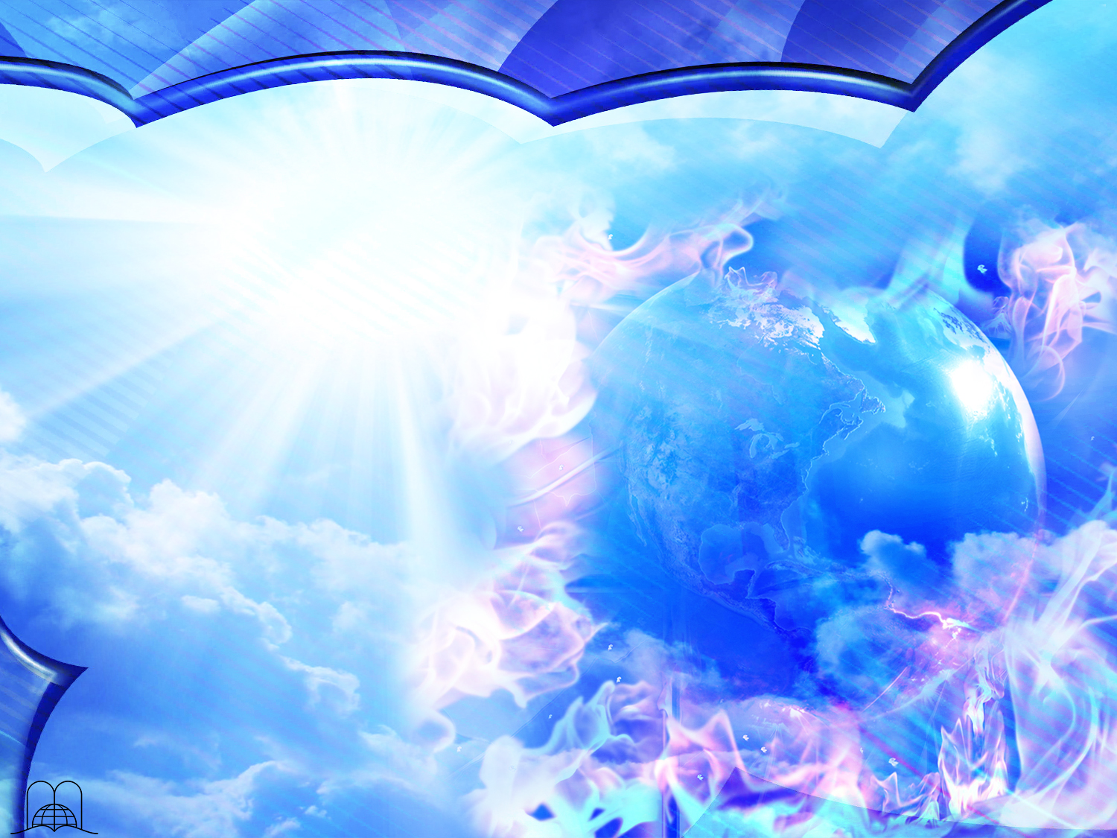
2 Pierre 3 : 10
« Le jour du Seigneur viendra comme un voleur; en ce jour, les cieux passeront avec fracas, les éléments embrasés se dissoudront, et la terre avec les oeuvres qu'elle renferme sera consumée. »
Notes:
« Le jour du Seigneur viendra comme un voleur; en ce jour, les cieux passeront avec fracas, les éléments embrasés se dissoudront, et la terre avec les oeuvres qu'elle renferme sera consumée. »
2 Pierre 3 : 10

Slide 36
Quel conseil nous donne le Seigneur ?
Notes:
15. Quel conseil nous donne le Seigneur ?

Slide 37
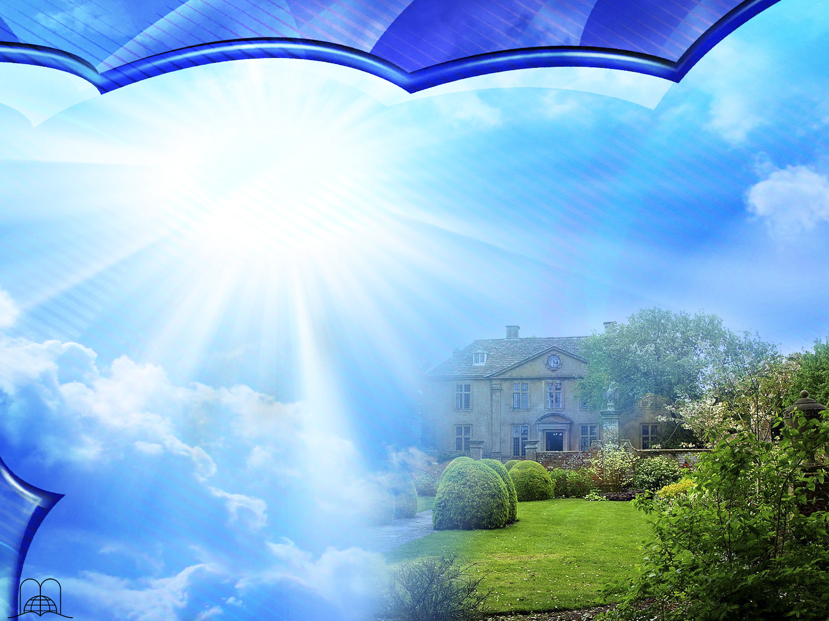
Matthieu 24:42, 44
«Veillez donc, puisque vous ne savez pas quel jour votre Seigneur viendra. C'est pourquoi, vous aussi, tenez-vous prêts, car le Fils de l'homme viendra à l'heure où vous n'y penserez pas. »
Notes:
«Veillez donc, puisque vous ne savez pas quel jour votre Seigneur viendra. C'est pourquoi, vous aussi, tenez-vous prêts, car le Fils de l'homme viendra à l'heure où vous n'y penserez pas. »
Matthieu 24:42, 44
En visite à Di Como en Italie, un touriste eut l’opportunité de parcourir un superbe château au bord du lac. Il fut reçu par le jardinier qui ouvrit l’imposant portail et l’invita à faire un tour dans le magnifique jardin. Quand le visiteur l’interrogea au sujet du propriétaire du château, l’homme lui dit qu’il travaillait là depuis 25 ans et qu’il avait vu le propriétaire seulement quatre fois, et la dernière fois c’était il y a 12 ans.
Le touriste resta perplexe et demanda s’il recevait quelques lettres du propriétaire et le jardinier répondit que non.
Alors il demanda: «Avec qui avez-vous contact?» «Avec quelqu’un à Milan qui est responsable mais ne vient jamais ici.» Il ajouta que la plupart du temps il était seul, car c’était rare que quelqu’un vienne visiter l’endroit. Le visiteur fut très surpris et dit au jardinier: «Mais vous entretenez ce jardin parfaitement et il est beau comme si votre maitre allait arriver demain.» «Aujourd’hui, Monsieur. Mon maitre peut arriver aujourd’hui» répondit humblement l’homme.
Nous devrions toujours être tout autant préparés comme si Jésus venait aujourd’hui.

Slide 38
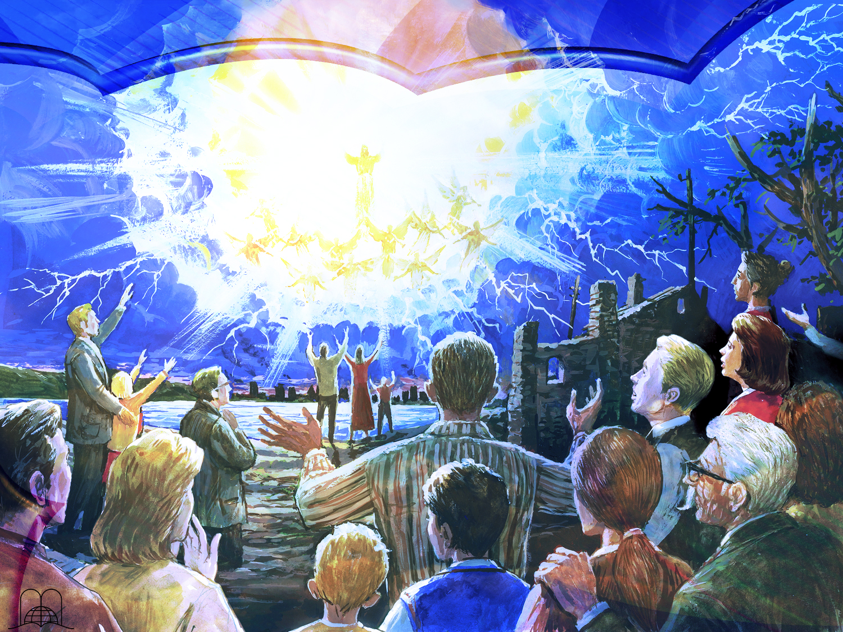
Après ces deux études sur notre époque et la seconde venue du Christ, croyez-vous que sa venue est vraiment sur le point d’arriver, ou avez-vous encore des doutes ?
Notes:
Après ces deux études sur notre époque et la seconde venue du Christ, croyez-vous que sa venue est vraiment sur le point d’arriver, ou avez-vous encore des doutes ?

Slide 39
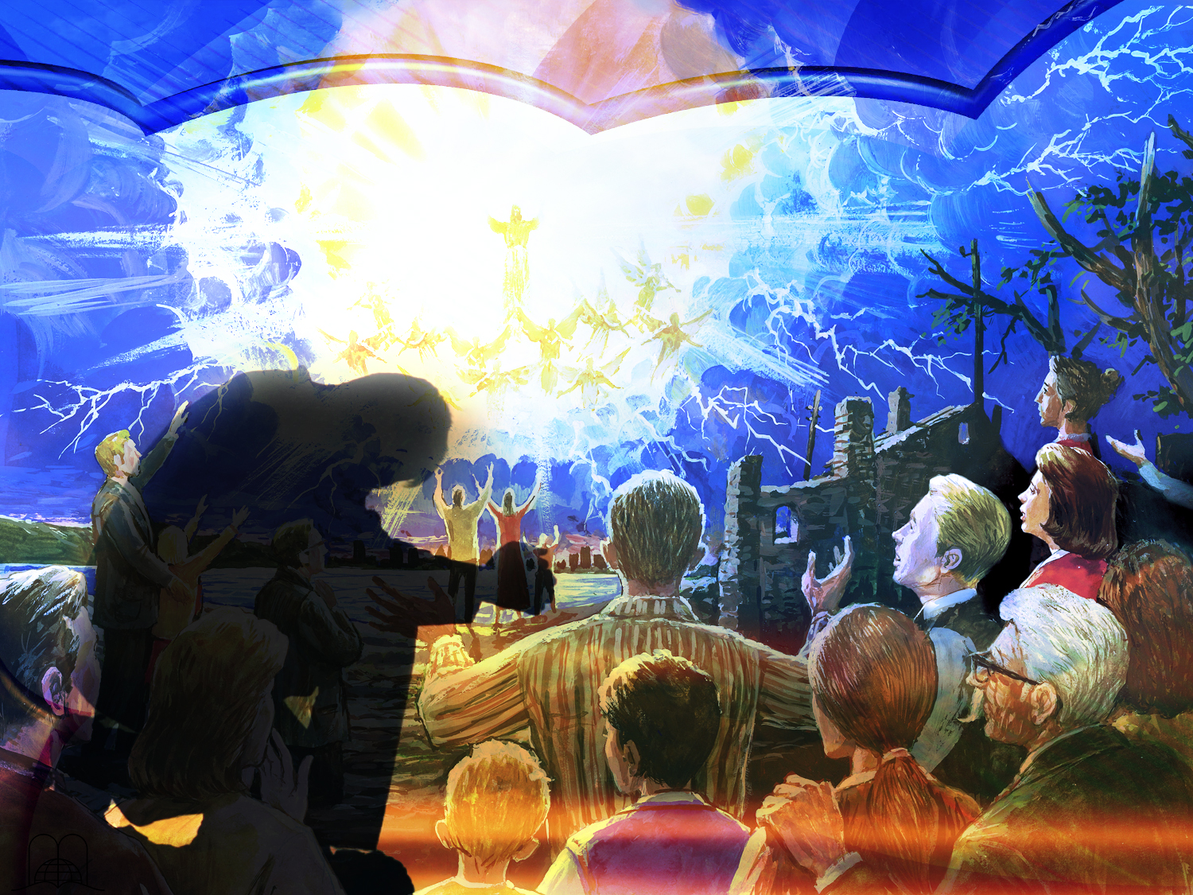
Merci Seigneur pour ta promesse !
Notes:
Merci Seigneur pour ta promesse !

Slide 40
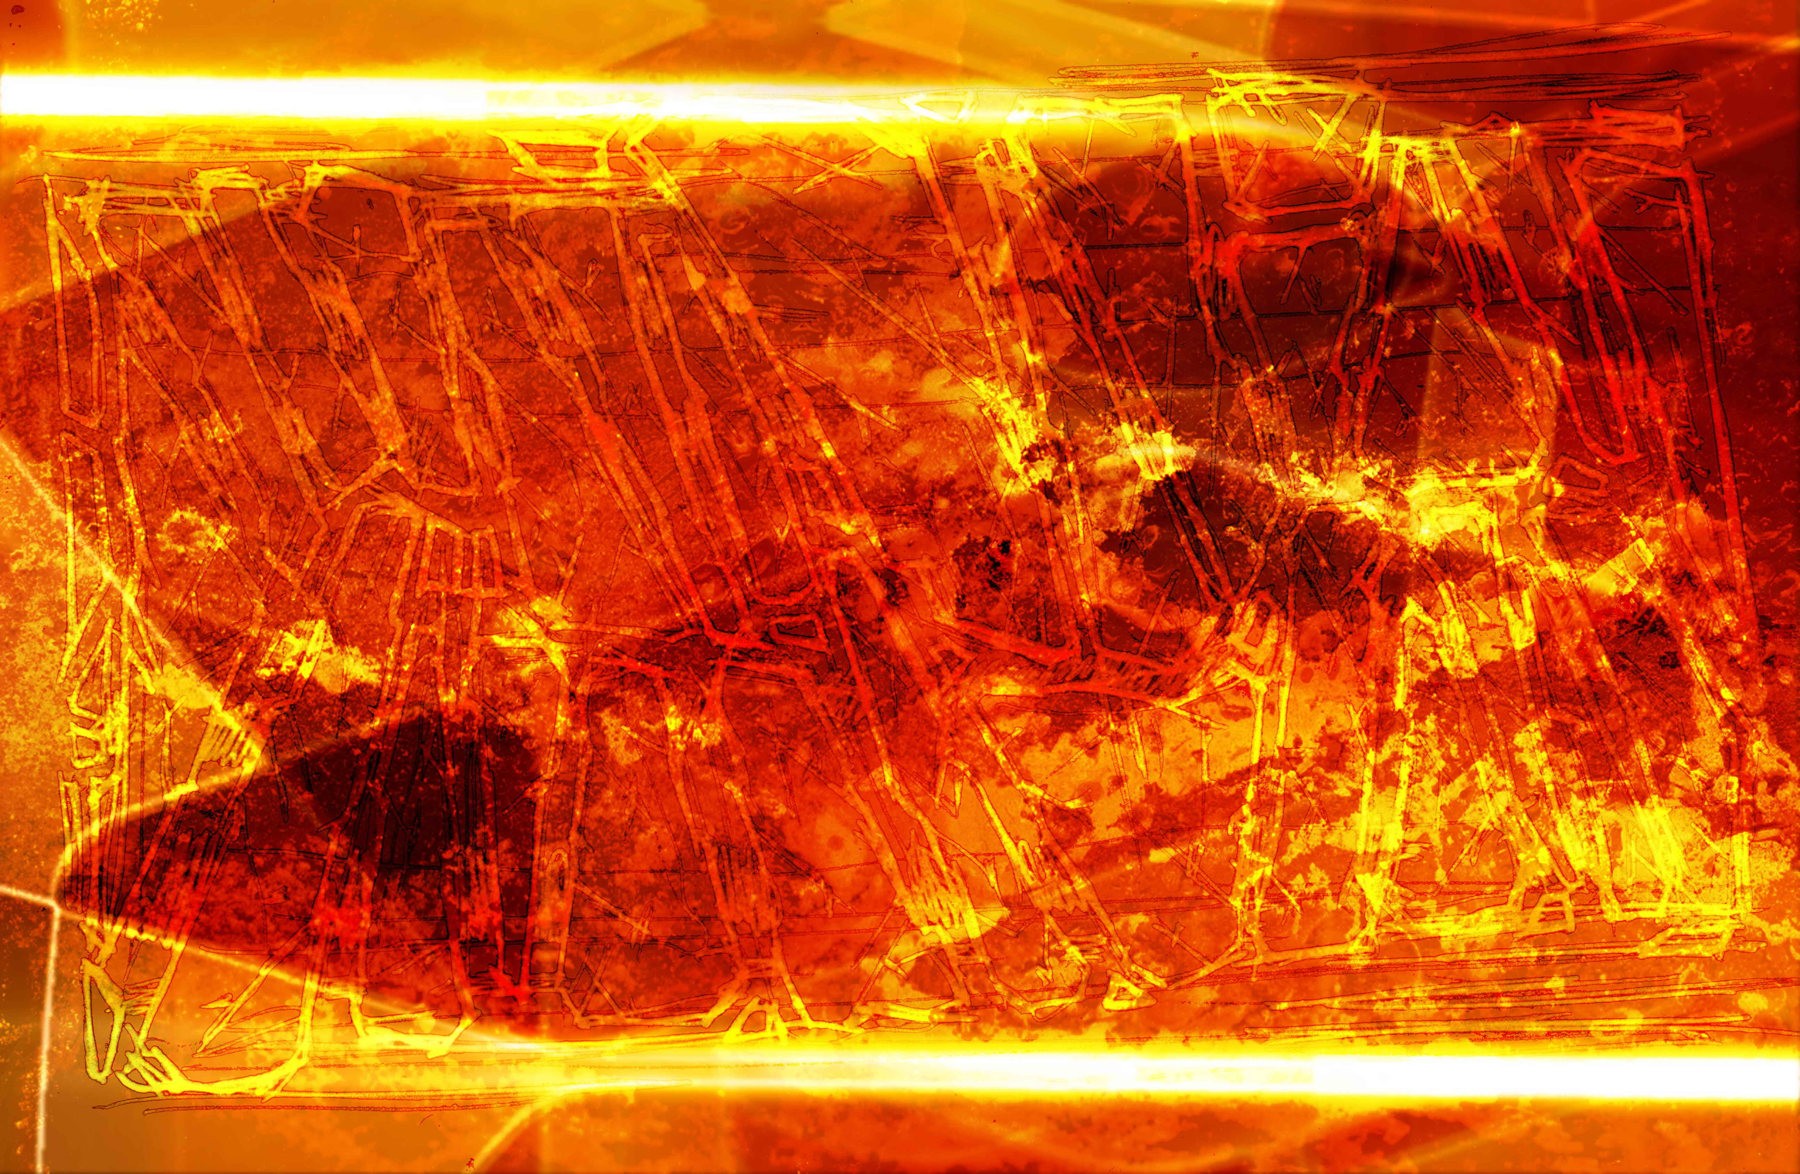
Notre prochain thème :
« Le secret de l’arche d’or »
Les secrets d’un des plus importants trésors dans l’histoire. Des secrets qui affectent votre vie.
Ensuite, vous comprendrez la raison des nombreux rituels et sacrifices dans l’antiquité, et vous en connaitrez les symboles.
Nous étudierons les sept objets dans le tabernacle du peuple d’Israël dans le désert et les secrets cachés dans l’arche d’or.
C’est un sujet fascinant qui aide à comprendre la manière dont les gens dans l’Ancien Testament étaient sauvés (avant le Christ) et la mission de Jésus à travers les symboles.
DIEU VOUS BÉNISSE !
Notes:
DIEU VOUS BÉNISSE !
Notre prochain thème : « Le secret de l’arche d’or »
Les secrets d’un des plus importants trésors dans l’histoire. Des secrets qui affectent votre vie. Ensuite, vous comprendrez la raison des nombreux rituels et sacrifices dans l’antiquité, et vous en connaitrez les symboles.
Nous étudierons les sept objets dans le tabernacle du peuple d’Israël dans le désert et les secrets cachés dans l’arche d’or.
C’est un sujet fascinant qui aide à comprendre la manière dont les gens dans l’Ancien Testament étaient sauvés (avant le Christ) et la mission de Jésus à travers les symboles.

Slide 41
labiblearaison.org
info@labiblearaison.org
Notes:
info@labiblearaison.org

